Slide 1





Ветеринары на колесах
Ветеринарная скорая помощь с выездом
‹#›

Slide 2


АКТУАЛЬНОСТЬ ПРОЕКТА
Оказание своевременной врачебной ветеринарной помощи в связи с ритмом жизни людей и загруженности врачей в клиника
Экономим ваше время и нервы
Снижаем ожидания в очередях
Экономим время

Slide 3


ЦЕЛЕВАЯ АУДИТОРИЯ
Владельцы домашних животных
Мужчины и женщины от 25- 55 лет
зп от 45 тыс. рублей
‹#›

Slide 4

ПРОБЛЕМА
Отсутствие возможности получить скорую ветеринарную помощь для животных, поскольку такой услуги в нашем регионе нет.
Очереди в ветеринарных клиниках
Негде получить консультацию в экстренном порядке
‹#›

Slide 5

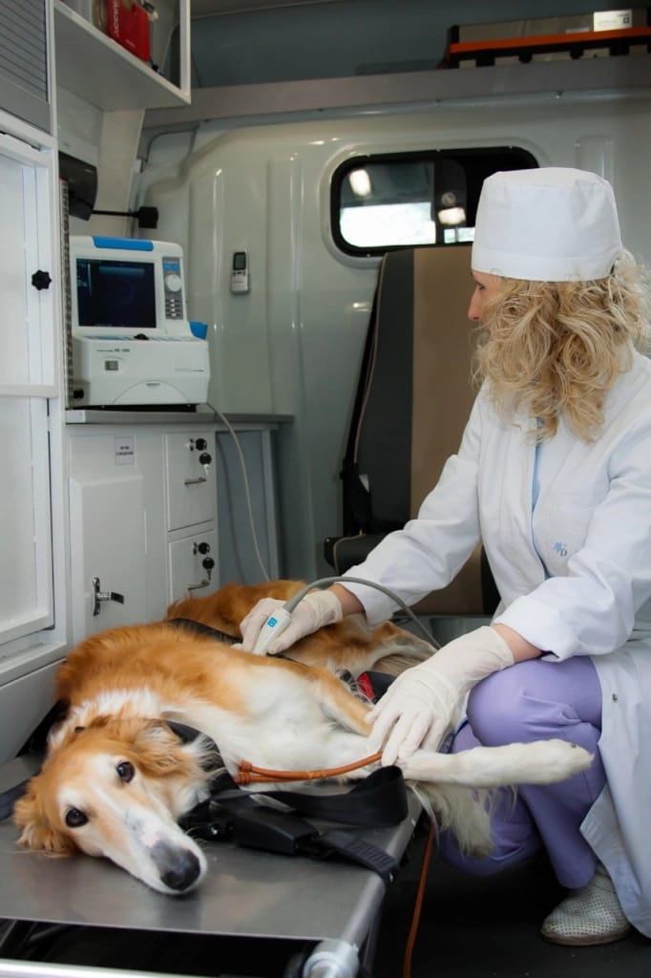
РЕШЕНИЕ
Предоставление врачебных экстренных услуг с возможностью выезда на дом
Полностью оборудованная машина для экстренного обследования
Фармакологические препараты
‹#›

Slide 6
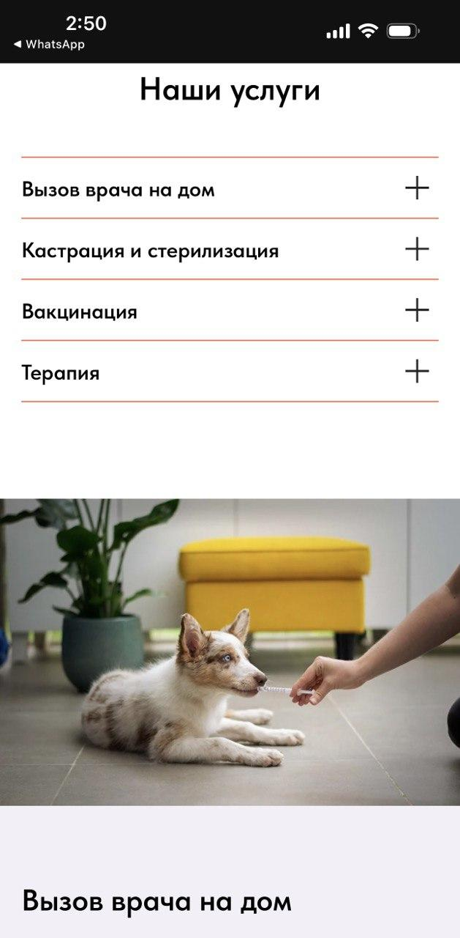

Прототип
http://ambulancevet429262.tilda.ws/
Разработан сайт :

Slide 7
ЦЕННОСТНОЕ ПРЕДЛОЖЕНИЕ
Быстрая мобильная помощь квалифицированных ветеринарных врачей
Мы, компания Ветеринарная помощь на колесах
помогаем владельцам домашних животных и питомцам людей с ограниченными возможностями
в ситуации необходимости оказания экстренной ветеринарной помощи
решать проблему вызовом ветеринарного врача на дом лечения животного постановки диагноза
с помощью вызова ветеринарного врача на дом и транспорта со специализированным оборудованием
и получать своевременную врачебную ветеринарную помощь
‹#›

Slide 8

РЫНОК
В2с для владельцев домашних животных
1 выезд = 1000 руб.
(диагностика и осмотр)
SOM = 13 млн. 517 тыс. руб.
‹#›

Slide 9
КОНКУРЕНТЫ
Государственные ветеринарные клиники - 4 шт.
Ветеринарные станции - 1 на область
Частные ветеринарные врачи - 50 человек, у частных нет необходимого оборудования
Частные ветеринарные клиники-24 шт.
‹#›

Slide 10
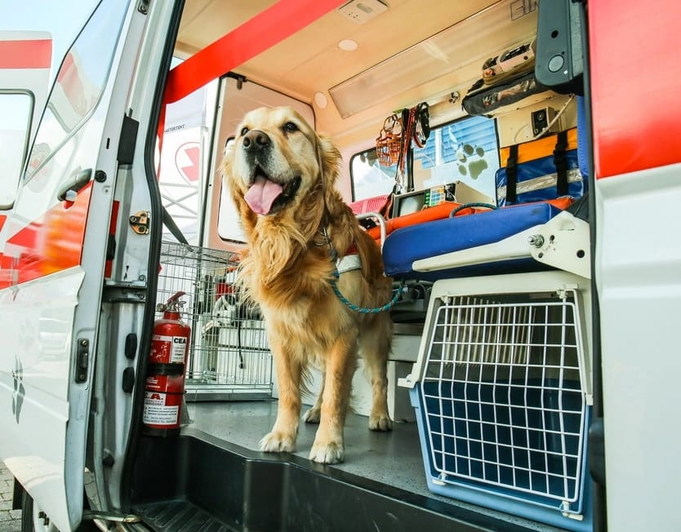
БИЗНЕС-МОДЕЛЬ*
Продажа услуг - скорый выезд,
диагностика, консультирование - 1000 руб
Партнерство с вет.клиниками за %
Услуг обследования на
аппаратуре
Препараты фармакологические
‹#›

Slide 11

Финансы
Себестоимость проекта: 729 880 руб.
Срок окупаемости: 11 мес. 56 700 руб.
Прибыль за 12 месяцев: 159 890 руб.
‹#›

Slide 12

ТЕКУЩИЕ РЕЗУЛЬТАТЫ
Проработана идея
Подтверждены гипотезы о необходимости проекта
Проведены интервью : 25 респондентов - 87% положительный ответ
Разработан сайт :

Slide 13
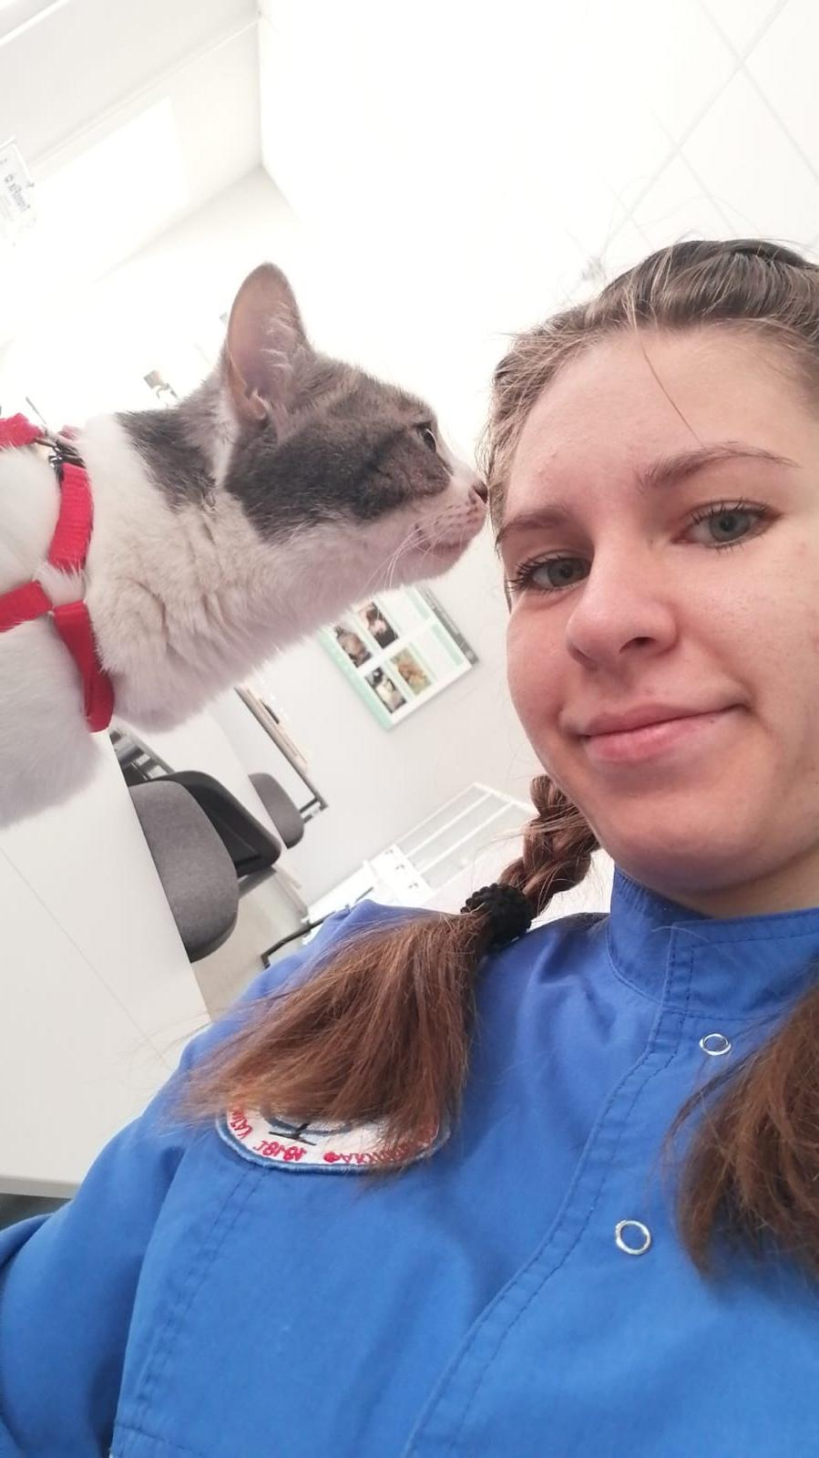


КОМАНДА СТАРТАПА
РОЛЬ | ФАМИЛИЯ ИМЯ | ФОТО
ЛИДЕР (CEO), КРИТИК будущий ветеринарный врач | Коробченко Юлия
ТЕХНОЛОГ, РАЗРАБОТЧИК (CTO) будущий ветеринарный врач | Путинцева Мария
МАРКЕТОЛОГ (СMO), ИНТЕГРАТОР будущий ветеринарный врач | Черевик Мария
‹#›

Slide 14

ПЛАНЫ РАЗВИТИЯ
Оформить автомобиль марки “Газель” в аренду
Приобрести необходимое медицинское оборудование
Получить лицензию на использование лекарственных препаратов
Привлечение ветеринарных врачей для совместной работы
План-график на ближайшие 2-4 недели
ЧТО ДЕЛАЕМ | СРОК | ОТВЕТСТВЕННЫЙ
Находим транспорт | 4 недели | Путинцева Мария
Получаем лицензию | 4 недели | Черевик Мария
Приобретаем оборудование | 4 недели | Коробченко Юлия
‹#›

Slide 15


КОНТАКТЫ ЛИДЕРА
Коробченко Юлия Григорьевна
89956717209
yug.korobchenko2121@omgau.org
‹#›

